Slide 1
第5讲 ASP.NET高级控件

Slide 2
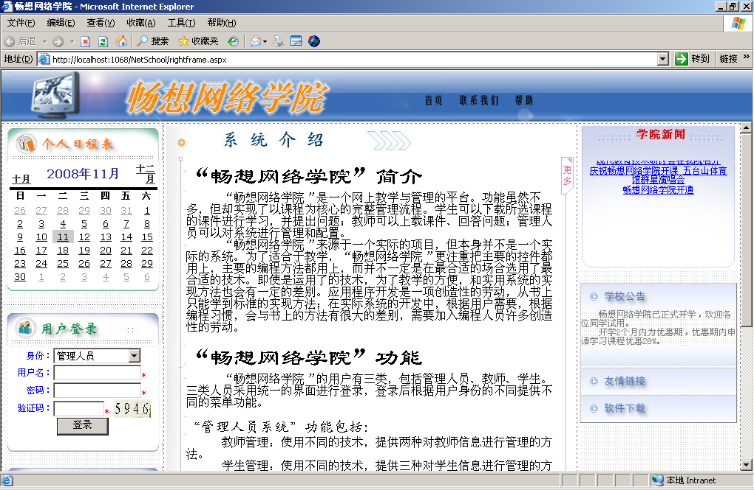
回顾
窗体
控件

Slide 3
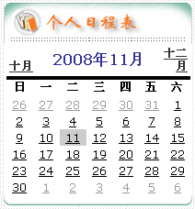

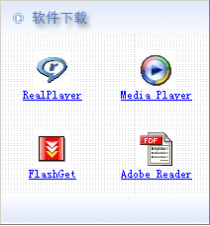
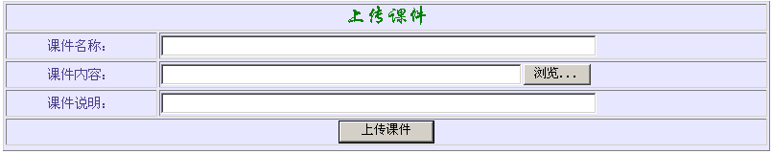

问题 – 怎样实现这些功能？

Slide 4
教学目的和重点
目的
  掌握Calendar控件
  掌握FileUpload控件
  掌握AdRotator控件
  掌握PlaceHolder控件
  掌握Wizard控件
  掌握验证控件
重点
  熟悉高级控件的使用
  熟练使用验证控件
RequiredFieldValidator控件
CompareValidator控件
RangeValidator控件
RegularExpressionValidator控件
CustomValidator控件
ValidationSummary控件

Slide 5
要点
Calendar控件
FileUpload控件
AdRotator控件
PlaceHolder控件
Wizard控件
验证控件

Slide 6
问题
以前学习C语言的时候是如何处理年、月、日的？

Slide 7
Calendar控件
显示一个日历，包括一个月的详细日历和其他一些相关信息
允许用户选择一天、一周或一个月
允许用户移到下一个月或上一个月
以编程方式控制选定日期的显示
Notes:
.NET提供了完整的处理日期时间的类和控件

Slide 8
Calendar控件常用属性
属性名称 | 说明
SelectedDate | 选定的日期。
SelectedDates | System.DateTime对象的集合，这些对象表示Calendar控件上的选定日期。
SelectionMode | Calendar控件的日期选择模式，该模式指定用户可以选择单日、一周还是整月。
TodaysDate | 今天的日期值。

Slide 9
Calendar控件常用事件
事件名称 | 说明
DayRender | 当为Calendar控件在控件层次结构中创建每一天时发生。
SelectionChanged | 当用户单击日期选择器选择了一天、一周或整月时发生。
VisibleMonthChanged | 当用户单击标题部分的“下一月”或“上一月”导航元素时发生。

Slide 10

演示
演示Calendar控件的使用

Slide 11
问题
大多数网站都有文件上传功能，如何实现？

Slide 12
要点
Calendar控件
FileUpload控件
AdRotator控件
PlaceHolder控件
Wizard控件
验证控件

Slide 13
FileUpload控件
提供把文件上传到服务器的功能
在客户端表现为一个文本输入框和一个浏览按钮，供用户选择本地文件
不会自动将该文件上传到服务器

Slide 14
FileUpload控件常用属性
属性名称 | 说明
FileBytes | 从使用FileUpload控件上传的文件返回一个字节数组。
FileContent | Stream对象，它指向上传的文件。
FileName | 上传文件的名称（不包含此文件在客户端的文件路径）。
HasFile | FileUpload控件是否包含文件。
PostedFile | 上传文件的基础HttpPostedFile对象。

Slide 15
FileUpload控件常用方法
方法名称 | 说明
SaveAs | 将上传文件的内容保存到Web服务器上的指定路径。

Slide 16
演示
演示FileUpload控件的使用

Slide 17
问题
能不能上传长度为0的文件？

Slide 18
问题
如何自动轮换广告信息？

Slide 19
要点
Calendar控件
FileUpload控件
AdRotator控件
PlaceHolder控件
Wizard控件
验证控件

Slide 20

AdRotator控件
在网页上放置广告信息
在网页每次加载时随机选择
广告数据源可以是XML文件，也可以是数据库表

Slide 21
演示
演示AdRotator控件的使用

Slide 22
问题
如何动态生成控件？

Slide 23
要点
Calendar控件
FileUpload控件
AdRotator控件
PlaceHolder控件
Wizard控件
验证控件

Slide 24
PlaceHolder控件
是一个容器控件
可以动态添加/删除子控件

Slide 25
使用方法
在设计时向页面中增加PlaceHolder控件
在运行时向PlaceHolder控件添加子控件

Slide 26
演示
演示PlaceHolder控件的使用

Slide 27
问题
PlaceHolder控件与Panel控件有什么区别？

Slide 28
问题
如何设计类似于安装程序“上一步”、“下一步”、“完成”的界面？

Slide 29
要点
Calendar控件
FileUpload控件
AdRotator控件
PlaceHolder控件
Wizard控件
验证控件

Slide 30
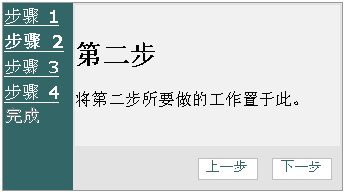
Wizard控件
为用户提供向导功能，引导用户完成多步操作。

Slide 31
演示
演示Wizard控件的使用

Slide 32
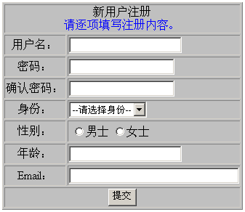
问题
如何验证用户的输入是否符合要求？

Slide 33
要点
Calendar控件
FileUpload控件
AdRotator控件
PlaceHolder控件
Wizard控件
验证控件

Slide 34
验证控件
在用户出现输入错误时给出错误提示
可以在客户端直接拦截错误，减少与服务器的交互次数

Slide 35
五大验证控件
RequiredFieldValidator | 必需项
CompareValidator | 与某值的比较，或者检查
RangeValidator | 检查范围或者类型
RegularExpressionValidator | 正则表达式匹配
CustomValidator | 用户自定义

Slide 36
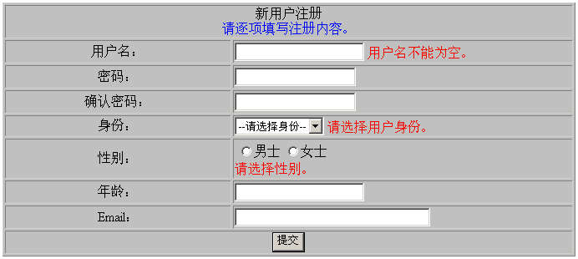
RequiredFieldValidator控件
保证输入项不能为空

Slide 37
演示
演示RequiredFieldValidator控件的使用

Slide 38
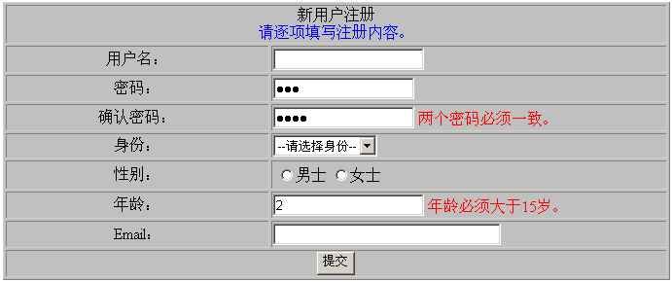
CompareValidator控件
将当前控件的值与其他控件的值或常数值进行比较

Slide 39
演示
演示CompareValidator控件的使用

Slide 40
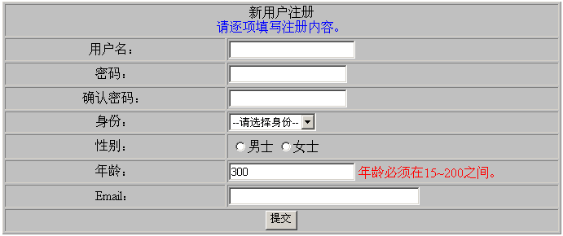
RangeValidator控件
验证输入值是否在指定范围内

Slide 41
演示
演示RangeValidator控件的使用

Slide 42
小结 - 验证控件的常用属性
属性名称 | 说明
ControlToValidate | 要验证的输入控件
Display | 验证控件中错误信息的显示行为
EnableClientScript | 是否启用客户端验证，默认为true
ErrorMessage | 验证失败时显示的错误信息的文本
Text | 验证失败时显示的错误信息的文本
Static（默认值）
  错误信息的显示空间在显示页面时预分配
Dynamic
  验证失败时在网页上动态放置错误信息
None
  错误信息不会显示在当前验证控件中

Slide 43
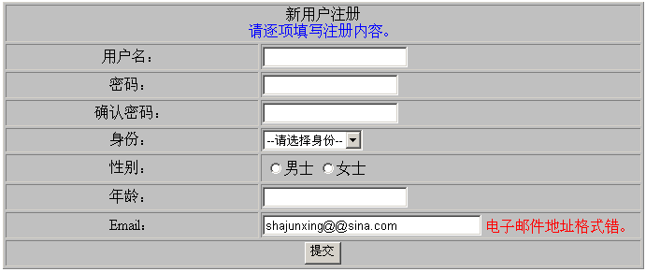
RegularExpressionValidator控件
验证控件的值是否与ValidationExpression属性指定的正则表达式匹配

Slide 44
演示
演示RegularExpressionValidator控件的使用

Slide 45
正则表达式
类似于DOS命令中的通配符
  例如：
  dir *.*
  dir picture??.bmp
提供更加复杂的“通配符”

Slide 46
用正则表达式表示电子邮件地址
\w+([-+.']\w+)*@\w+([-.]\w+)*\.\w+([-.]\w+)*
\w+([-+.']\w+)*
@
表示“@”
\w+([-.]\w+)*
\.
表示“.”
\w+([-.]\w+)*

Slide 47
\w+([-+.‘]\w+)*的含义
\w
  匹配任意字符
+
  匹配1个或多个之前的字符
*
  匹配0个或多个之前的字符
[]
  匹配括号中的任何一个字符
()
  构造一个组

Slide 48
电子邮件地址的规范
@
.
字符串
字符串
字符串
必须以字母开头
必须以字母结尾
中间可以夹杂-+.’这些特殊字符，但是特殊字符不能连续出现
必须以字母开头
必须以字母结尾
中间可以夹杂-.这些特殊字符，但是特殊字符不能连续出现
Notes:
反过来得到电子邮件地址的规范

Slide 49

注意
不同系统的正则表达式语法有差别！
.NET框架支持的正则表达式语法可以从MSDN中查到

Slide 50
CustomValidator控件
允许用户使用自定义的验证程序来完成复杂逻辑的验证
服务器端验证：
  为ServerValidate事件编写处理函数
客户端验证：
  在ClientValidationFunction属性中指定客户端验证脚本的函数名称

Slide 51
演示
演示CustomValidator控件的使用

Slide 52
ValidationSummary控件
提供一个集中显示验证错误信息的地方
只要在页面上放置一个ValidationSummary控件，不需要做任何关联，它就能自动收集整个页面上所有验证控件的验证出错信息

Slide 53
常用属性
属性名称 | 说明
DisplayMode | 验证摘要的显示模式。
HeaderText | ValidationSummary控件的标题文本。
ShowMessageBox | 是否弹出一个消息框来显示验证摘要。
ShowSummary | 是否在网页上显示验证摘要。

Slide 54
小结 - ErrorMessage和Text的区别
ErrorMessage指定在ValidationSummary中显示的的文本
如果Text为空，那么控件本身也将显示ErrorMessage的值
如果Text不为空，那么控件本身优先显示Text的值

Slide 55
小结
Calendar
FileUpload
Wizard
PlaceHolder
AdRotator
验证控件
  RequiredFieldValidator
  CompareValidator
  RangeValidator
  RegularExpressionValidator
  CustomValidator
  ValidationSummary

Slide 56
作业
习题2、3、4、8

